Slide 1
Рабочая встреча по проекту
«Внедрение методик преподавания общеобразовательных дисциплин
с учетом профессиональной направленности программ СПО
в рамках федерального проекта «Современная школа»
ЦПО Самарской области
18 октября 2024

Slide 2
Повестка дня
1
О развитии проекта по внедрению и апробации методик преподавания общеобразовательных дисциплин
с учетом профессиональной
направленности программ СПО
в 2024 году
2
Подготовка Отчета ПОО
о внедрении профессиональной
составляющей

Slide 4
ЭТАПЫ ВНЕДРЕНИЯ

Slide 5
РЕЗУЛЬТАТЫ 2024

Slide 6
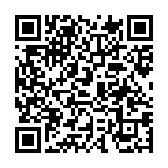
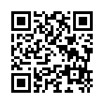
МАТЕРИАЛЫ ПРОЕКТА 2024
Сайт института развития профессионального образования
https://firpo.ru/activities/projects/razrabotka-i-vnedreniye-metodik-prepodavaniya/
https://navigator.spolab.firpo.ru/
Телеграмм канал проекта «Внедрение 2024»
https://t.me/vnedrenie_2024

Slide 7
МАТЕРИАЛЫ ПРОЕКТА 2024
СПОЛаб
https://navigator.spolab.firpo.ru/
Группа в ВК
https://vk.com/video/@tochkispo
серия мастер-классов по внедрению профессиональной составляющей в общеобразовательный цикл — рекомендую коллегам посмотреть видео на интересующие их темы
Телеграмм-канал
https://t.me/vnedrenie_2024

Slide 8
МАТЕРИАЛЫ ПРОЕКТА 2024

Slide 9
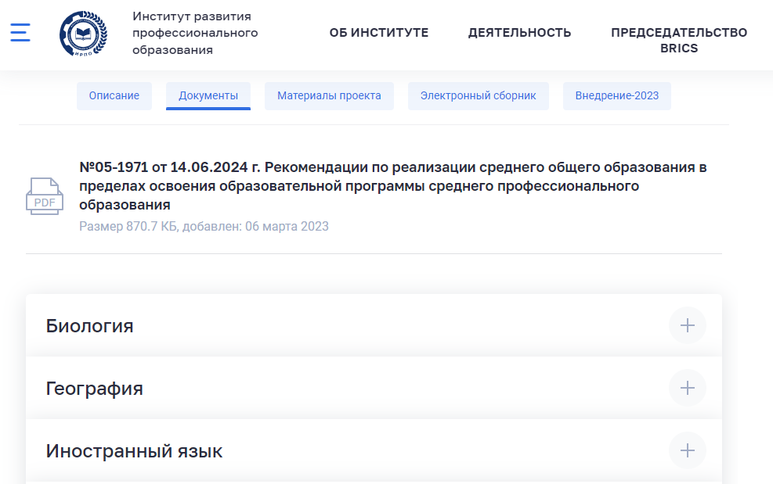
МАТЕРИАЛЫ ПРОЕКТА 2024
https://firpo.ru/activities/projects/razrabotka-i-vnedreniye-metodik-prepodavaniya/

Slide 10
РЕЗУЛЬТАТЫ 2024
САМАРСКАЯ ОБЛАСТЬ
8
ФЕДЕРАЛЬНЫХ ИННОВАЦИОННЫХ ПЛОЩАДОК ИРПО
КОНКУРС методических разработок в системе СПО «Профессионально-ориентированное содержание урока общеобразовательной дисциплины» (далее – конкурс)
Организатор «Поволжский государственный колледж»
РЕГИОНАЛЬНЫЙ КРУГЛЫЙ СТОЛ
«Занятие с профессиональной направленностью по общеобразовательным предметам: методика разработки и реализации» от победителей конкурса методических разработок в системе СПО
Организатор «Поволжский государственный колледж»
«Центр профессионального образования Самарской области»

Slide 11
Подготовка отчета
ВСЕ ОБРАЗОВАТЕЛЬНЫЕ ОРГАНИЗАЦИИ,
реализующие программы
среднего профессионального образования
21
СРОК ПРЕДОСТАВЛЕНИЯ
октября 2024 (включительно)
2
ФОРМАТА
Подписанная скан-копия
(подпись ответственного за проект и
подпись руководителя, печать организации)
2. Версия отчета в формате WORD
ПОЧТА для предоставления
sayamova@cposo.ru

Slide 12
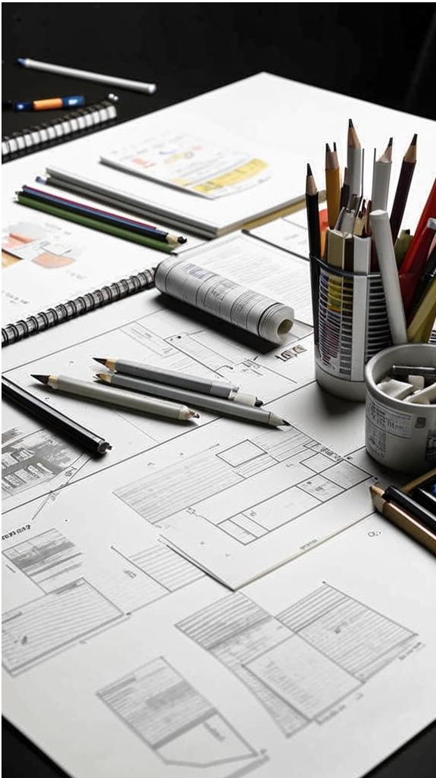
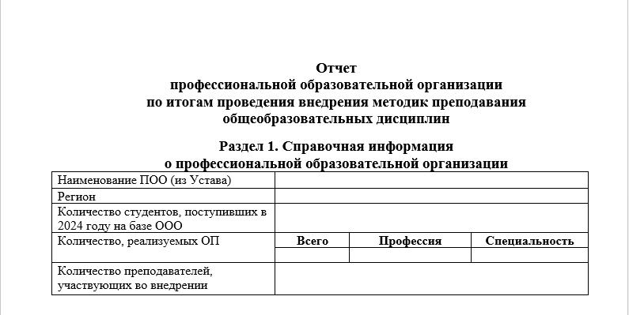
ПРОСЬБА
Указать количество ОП
по профессиям и специальностям
2. В приложении к отчету в свободной форме
или здесь же конкретизировать

Slide 13
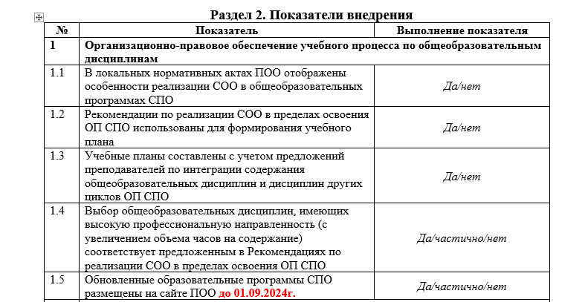

Slide 14
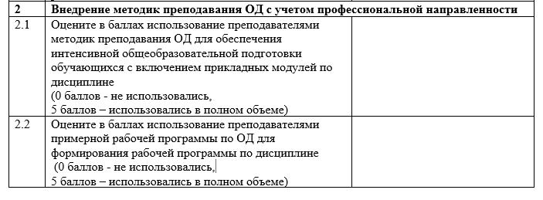
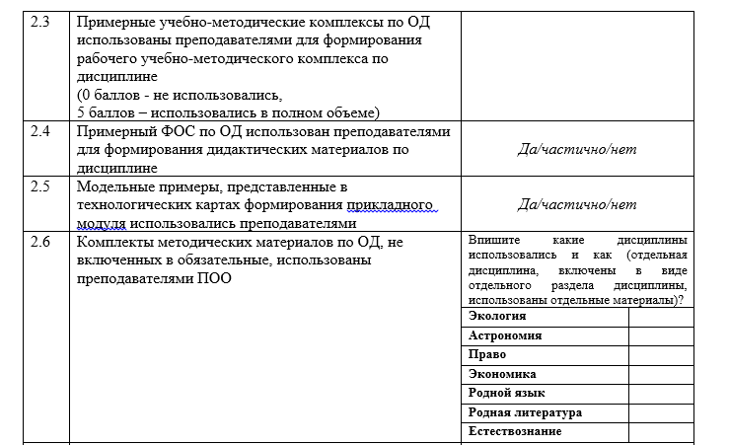
НАПРИМЕР,
«Астрономия» –
реализуется отдельным блоком
в составе курса «Физика»

Slide 15
НАПРИМЕР,
«Астрономия» –
реализуется отдельным блоком
в составе курса «Физика»

Slide 16
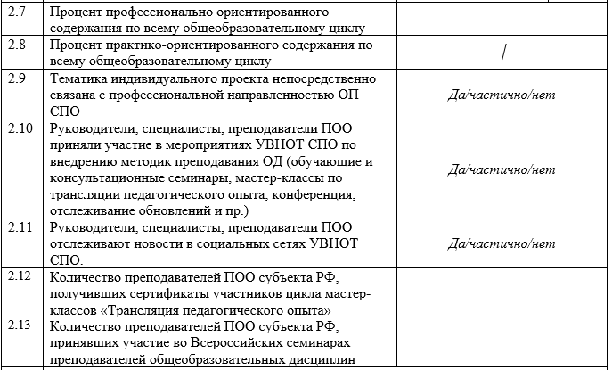
РАСЧЕТ
в п.2.7 расчет
относительно всей
суммы часов
по общеобразовательному
циклу (1476)
РАСЧЕТ
в п.2.8 расчет
относительно всей
суммы часов
по общеобразовательному
циклу (1476)
п.2.7 и 2.8
Значение = 100

Slide 17
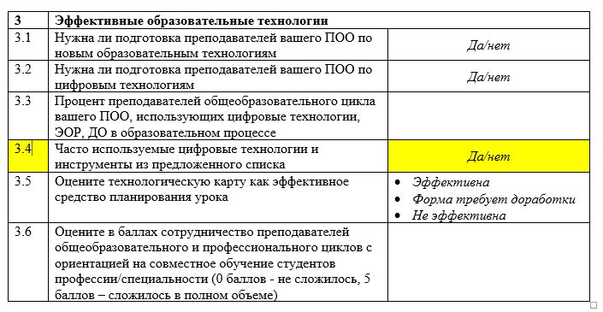
ОПЕЧАТКА – нет списка
в п.3.4
ответить «Да» или «Нет»
конкретизировать
п.3.4, например,
Электронные библиотечные системы
Сферум
Аудио и видеофрагменты
Мессенджеры, социальные сети
Системы дистанционного обучения (moodle)
Электронные презентации
Онлайн-тренажеры, онлайн-доски
Конструкторы электронных упражнений и т.д.

Slide 18
АНКЕТИРОВАНИЕ
преподаватели – участники проекта
(разработчики материалов для участия в конкурсах ИРПО)
в 2022 и 2023 гг.
не менее 2-х преподавателей
https://ankt.cc/WBS2Za
ДАТЬ ОБРАТНУЮ СВЯЗЬ
о прохождении анкетирования
написать на почту sayamova@cposo.ru
или по телефону +7(846) 334 04 71
Саямова Янина Геннадьевна

Slide 19
Отправка
отчета
21
СРОК ПРЕДОСТАВЛЕНИЯ
октября 2024 (включительно)
ПОЧТА для предоставления
sayamova@cposo.ru
2
ФОРМАТА
Подписанная скан-копия
(подпись ответственного
за проект и
подпись руководителя,
печать организации)
2. Версия отчета в формате WORD
ПРЕДЛОЖЕНИЯ О ТРАНСЛЯЦИИ ОПЫТА ВНЕДРЕНИЯ до 06.11.2024
sayamova@cposo.ru

